Slide 1


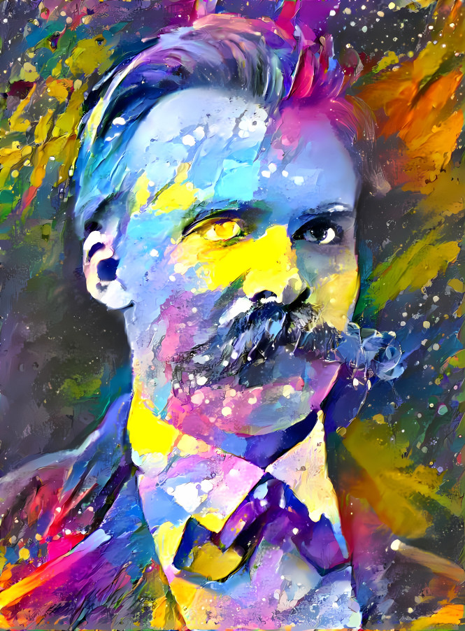
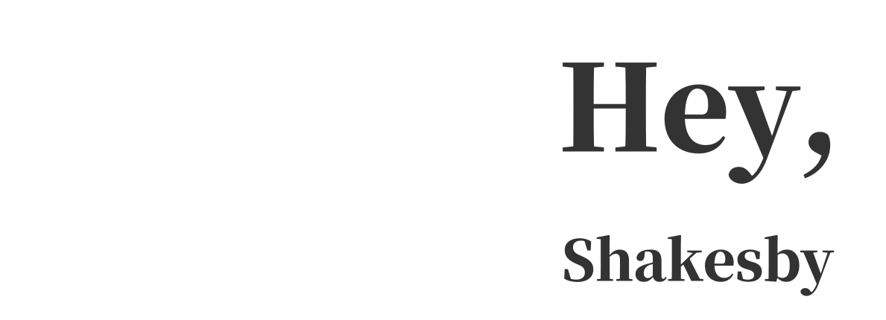


AI X BOOKATHON

Slide 2


AI X BOOKATHON
I
Concept
|
주제 선정
II
Data
|
데이터 수집 및 전처리
III
Model
|
모델 학습
IV
Story
|
이야기 생성

Slide 3
AI X BOOKATHON
I. Concept

Slide 4
Concept
대담
안전지대
모험, 도전
AI X BOOKATHON
실패
담대한
(daring, 膽大)
용기
선구자
겁, 두려움
시련

Slide 5

Concept
함께
담대하라
AI X BOOKATHON

Slide 6
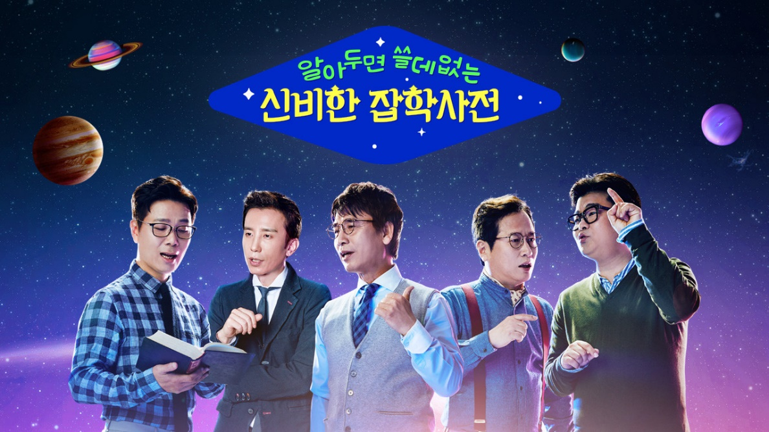
Concept
AI X BOOKATHON
5개 분야의 전문가들이 모여 글을 쓰다
여행, 예술, 교육, 사랑, 철학

Slide 7
AI X BOOKATHON
II. Data

Slide 8
Concept - 2
10개 후보 조사
문틴, 한국수필작가회, 한국수필가협회, 브런치, 한국산문작가협회,
대표에세이 문학회, 재미수필문학가협회, 에세이 아카데미아, 문학광장,
언론별 신춘문예 수상작
정성평가 진행
무작위 글 20개 정독
현대성, 다양성, 완성도, 예술성
2개 선정
브런치, 문학광장
AI X BOOKATHON

Slide 9
Concept - 2
테마별 크롤링
여행, 예술, 교육, 사랑, 철학
키워드 크롤링
해당 키워드를 갖는 글 크롤링
저자 크롤링
작문성이 높은 작가의 작품은
계속 훌륭할 것이라는 전제하에
뛰어난 저자들을 미리 선별
AI X BOOKATHON

Slide 10
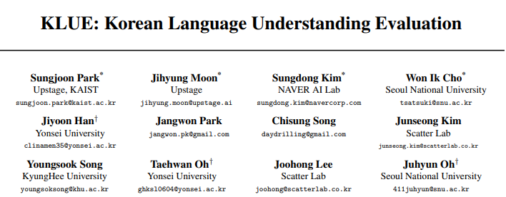
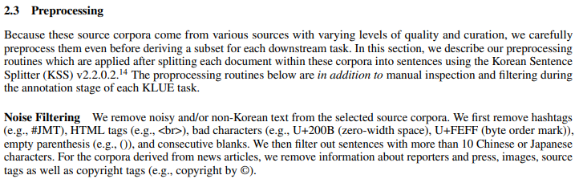
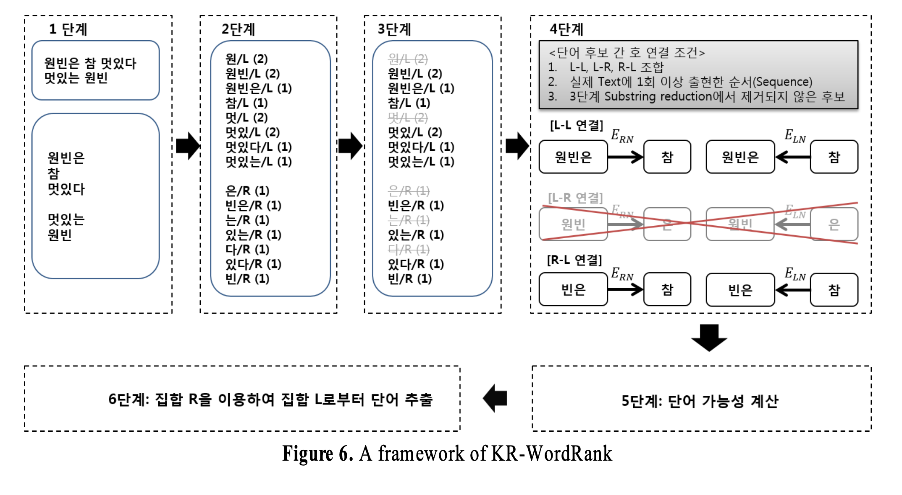
Data Preprocessing
불필요한 단어 전처리
FORBIDDEN_WORD_LIST =['[공지]', '①’,
'구독과 좋아요', '1)', '1.', '[소통채널]', '요~',]
def has_forbidden_word(s):
for fw in FORBIDDEN_WORD_LIST:
if fw in s:
return True
return False
AI X BOOKATHON
키워드 추출
KR-WordRank : An Unsupervised Korean Word Extraction Method Based on WordRank
for field, spec_data in data.items():
space_total = 0
non_space_total = 0
for writes in spec_data:
if type(writes) is float or writes == np.NaN:
continue
space_total += len(writes) #공백 포함
temp = writes.replace(" ","")
non_space_total +=len(temp)

Slide 11
Data Preprocessing
예시
ㅋㅋㅋㅋ이거 바꿀 수 (asdasd) (나)(dddd) 있나 보자 ㅇㅈ…? abv www.naver.com jfaafd@naver.com #샵샵 @골벵이 https://youtu.be/zQaJMIbdDPg
이거 바꿀 수 있나 보자...?
AI X BOOKATHON
특수 기호, 한자, url, 이메일 주소 등 제거

Slide 12
Statistics
 |  | 여행(trip) | 예술(art) | 수필(essay) | 사랑(love) | 철학(philosophy)
대표 키워드 |  | 여행, 다시, 시간, 정말, 한국, 많이 | 작품, 사람, 예술, 생각, 전시, 공연 | 사람, 생각, 우리, 마음, 시간, 함께 | 사랑, 사람, 생각, 우리, 마음, 함께 | 사람, 우리, 자신, 다른, 인간, 철학
글의 개수 |  | 30,000개 | 18,460개 | 30,000개 | 30,000개 | 30,000개
전처리 전 | 데이터 크기 | 185MB | 106MB | 124MB | 120MB | 140MB
 | 글 하나당 평균 글자 수 (공백포함/공백제외) | 2650자/2029자 | 2480자/1912자 | 1751자/1328자 | 1681자/1276자 | 1981자/1521자
전처리 후 | 데이터 크기 | 125MB | 63MB | 73MB | 76MB | 81MB
 | 글 하나당 평균 글자 수 (공백포함/공백제외) | 1757자/1333자 | 1406자/1071자 | 1010자/765자 | 1050자/796자 | 1104자/841자
AI X BOOKATHON

Slide 13
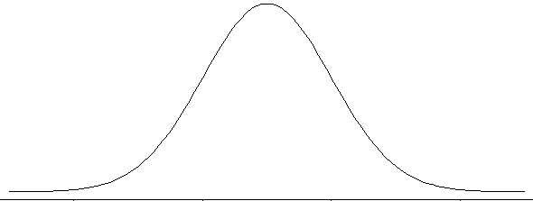
Filtering
def filtering(df):
…
def get_threshold(df, c):
mean, std = df[c].mean(), df[c].std()
# 정규분포에서 '평균 - 표준편차'에 속할 확률은 약 68% 입니다.
threshold = mean - std
return threshold
…
# 2-2. filter by threshold
like_threshold = get_threshold(df, 'like')
comment_threshold = get_threshold(df, 'comment')
subscribe_threshold = get_threshold(df, 'subscribe')
df = df[
(df['like'] > like_threshold) &
(df['comment'] > comment_threshold) &
(df['subscribe'] > subscribe_threshold)]
# 3. filter by keyword
forbidden_list = [i for i, row in df.iterrows() if has_forbidden_word(row['content'])]
df.drop(index=forbidden_list, inplace=True)
print('\nAfter filtering by keywords like \'구독과 좋아요\'')
return df
“ like ”, “ command ”, “ subscribe ”
AI X BOOKATHON
68%

Slide 14
Data Selection
Data
Quantity
Data
Quality
AI X BOOKATHON
데이터양 : 철학, 예술 전문가를 생성하기 위한 광범위한 데이터 학습
데이터 질 : 문학성과 정교함을 높이기 위한 작업

Slide 15
Feeder
Sentence N + 1
document
Sentence N
AI X BOOKATHON
- 두 문장 단위로 인해 중간에 잘릴 가능성 없음
긴 문맥을 학습하기 어려움
데이터가 약 2배가 되어 학습 시간 증가
- 문맥의 최대치 학습 → 일관성 있는 문장 생성
- 최대 길이 사용으로 인해 문장 중간에 잘릴 가능성 농후

Slide 16
AI X BOOKATHON
III. Model

Slide 17
Model Selection
 | checkpoint | Model structure | Size | Characteristic | License
1 | skt/kogpt2-base-v2 | GP2 | Base (110M) | KoGPT2 은 대부분 이걸로 finetuning 함. | CC BY-NC-SA 4.0
2 | kykim/gpt3-kor-small_based_on_gpt2 | GPT2 (reflects GPT3 structure) | Base (110M) | KOGPT3 의 구조를 반영하고, 70GB(나무위키, 블로그 글 등) 더 많은 데이터셋으로 사전학습한 모델 | Apache License 2.0
3 | top324/kogpt2novel | GPT2 | Base (110M) | 1번 모델에 소셜로 finetuning 함. | -
4 | top324/kogpt2jnovel | GPT2 | Base (110M) | 일본 소설을 한글로 번역하여 finetuning 한 모델. | -
5 | gogamza/kobart-base-v2 | BART | Base (130M) | 40GB 이상의 한국어 텍스트에 대해서 학습한 한국어 encoder-decoder 언어 모델. | modified MIT
6 | kvkim/bertshared-kor-base | encoder-decoder | Base (130M) | seq2seq모델로 encoder와 decoder를 bert-kor-base로 초기화한 다음 training을 한 것. Encoder와 decoder가 파라미티를 공유하게 함으로써 하나의 bert 모델 용량으로 seq2seq를 구현할 수 있게 되었음. | Apache License 2.0
7 | Monologg/kobigbird-bert-base | BigBird | Base (110M) | 최대 512개의 token을 다를 수 있는 BERT의 8배인 최대 4096개의 token을 다룸. Full attention이 아닌 Sparse Attention을 이용하여 O(n2)에서 0(n)으로 개선. | Apache License 2.0
8 | paust/pko-t5-base | T5 | Base (250M) | 한국어 데이터 (나무위키, 위키피디아, 모두의말뭉치 등.) 를 T5 의 span coruption task 를 사용해 unsupervised learning 만 적용해 학습을 진행 | MIT license
AI X BOOKATHON

Slide 18
Model Training
학습 설정
model: SKT-AI/KoGPT2
Optimizer & scheduler: AdamW, linear scheduler
Use AMP (Automatic Mixed Precision)
Evaluation Metric: loss & perplexity
테마별 학습 진행
여행, 예술, 교육, 사랑, 철학
AI X BOOKATHON
SKT-AI/KoGPT2
여행
예술
교육
사랑
철학

Slide 19
Model Training
테마별 대량 데이터
18000 ~ 30000개
AI X BOOKATHON
문학성 데이터
700개

Slide 20
Decoding Strategy
Greedy Search
(2010)
Top-k Sampling
(2017)
AI X BOOKATHON
Beam Search
(2016)
Top-p Sampling
(2019)

Slide 21
Decoding Strategy
Diverse Beam Search
(2016)
Contrastive Search
(2022)
Locally Typical Sampling (2022)
AI X BOOKATHON

Slide 22
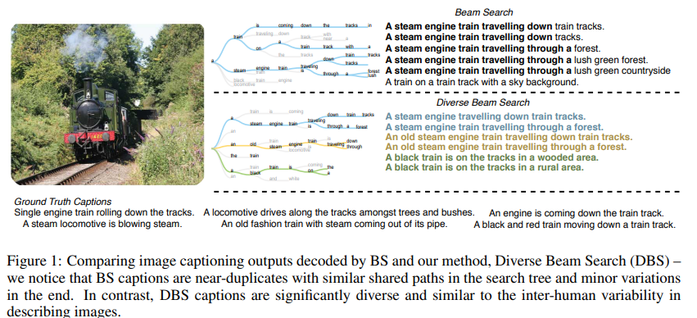
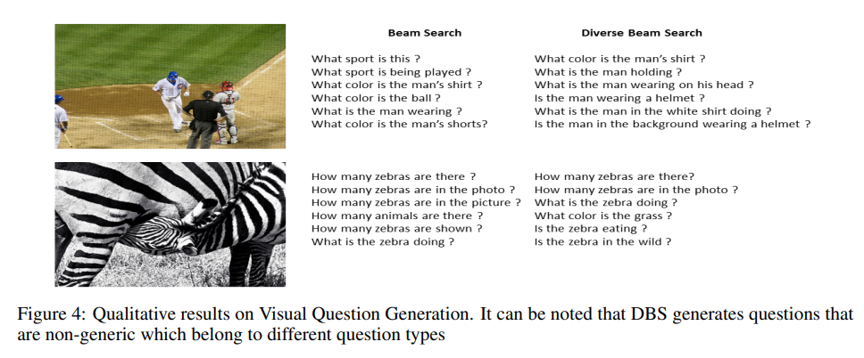
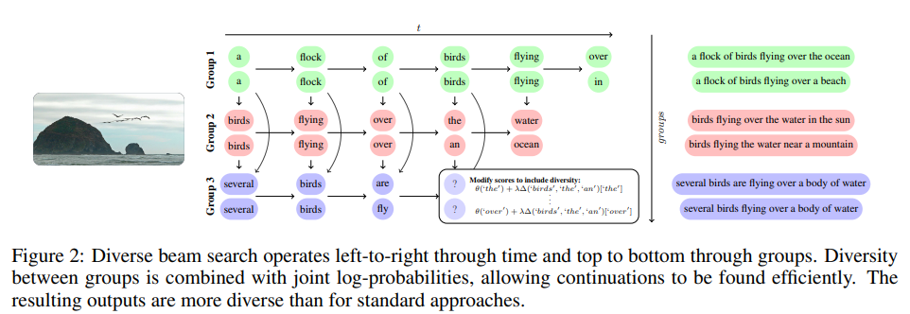
Diverse Beam Search
AI X BOOKATHON

Slide 23
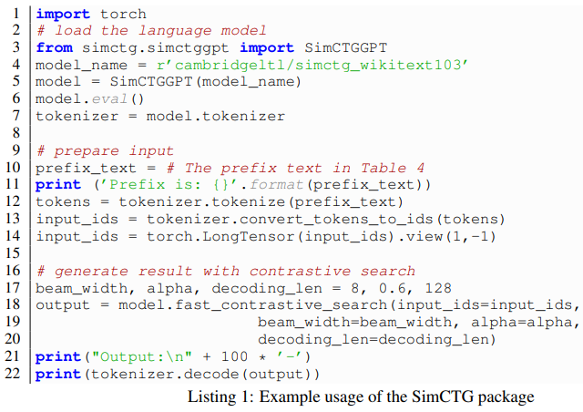
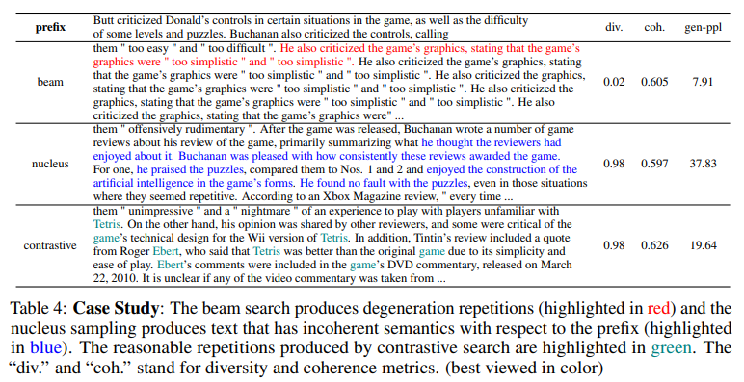
Contrastive Search
AI X BOOKATHON

Slide 24
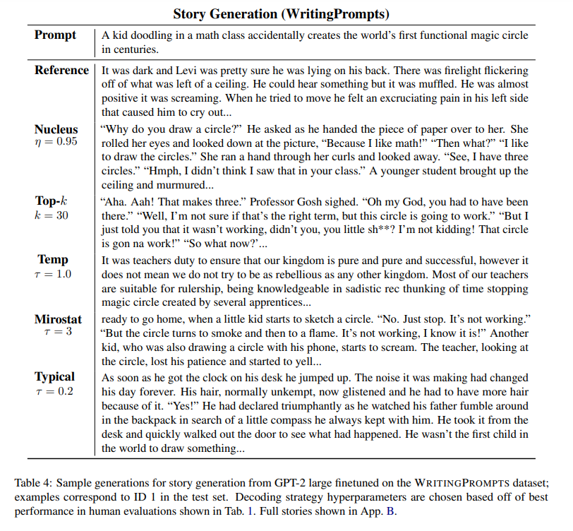
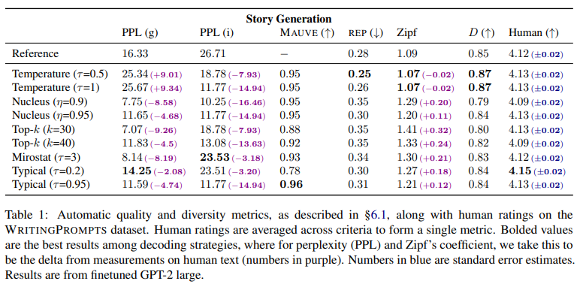
Locally Typical Sampling
AI X BOOKATHON

Slide 25
AI X BOOKATHON
IV. Story

Slide 26
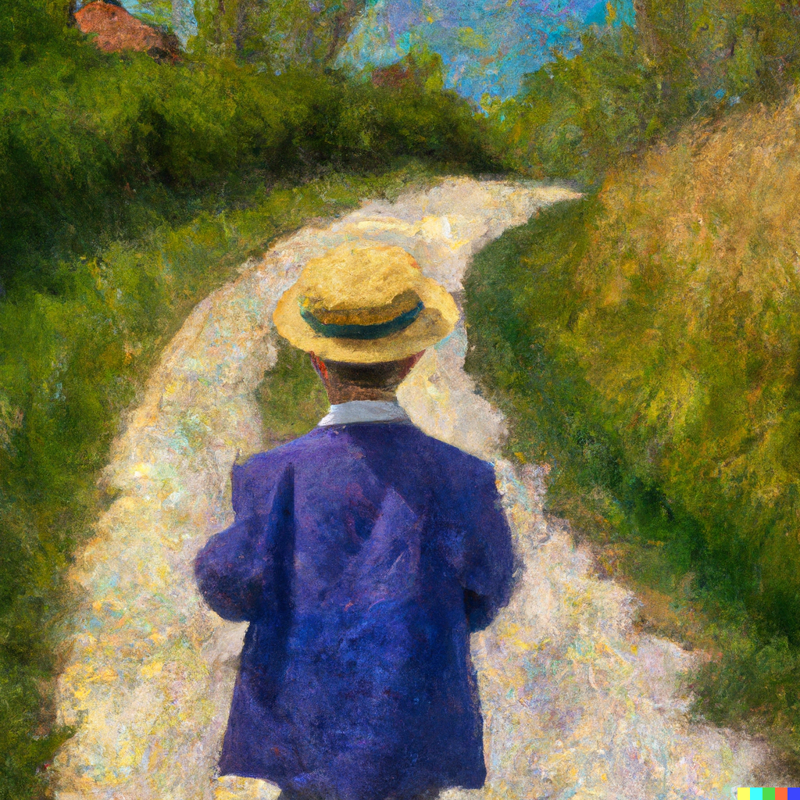
Story Abstraction
고난에 닥친 한 소년이 있다.
그는 두려움과 겁에 둘러 쌓여 힘들어하다가
자신을 구하기 위해 모험을 떠난다.
그 모험에서 철학자, 예술가 등의
다양한 사람들을 만나며,
마침내 담대함에 다가선다.
AI X BOOKATHON

Slide 27

Story Abstraction
인생을 여행으로 받아들인, 여행가
AI X BOOKATHON
이 여행이 끝날 때까지 나는 내 마음속에 품고 있던 '여유'를 놓지 않을 것이다. 그리고 그 여유는 나를 성장하게 만든다.
오늘도 어김없이 나는 여행을 떠나기로 마음먹었다. 내일은 더 늦기 싫어서.
Notes:
여행, 예술, 교육, 사랑, 철학

Slide 28

Story Abstraction
더 감동하기 위해, 더 감동시키기 위해
끝없이 고민하는, 예술가
AI X BOOKATHON
예술에서 특별한 능력을 지닌 사람을 찾으면,
그들은 '특이성'을 찾아 세상에 나온다. 그리고 그들의 '순수성'이 세상의 빛을 비춘다. 예술가에게 가장 중요한 '수업'은 '예술가의 창작활동'이다. 이 수업이 예술가의 독창성이자 삶의 방향성인 이유다.

Slide 29
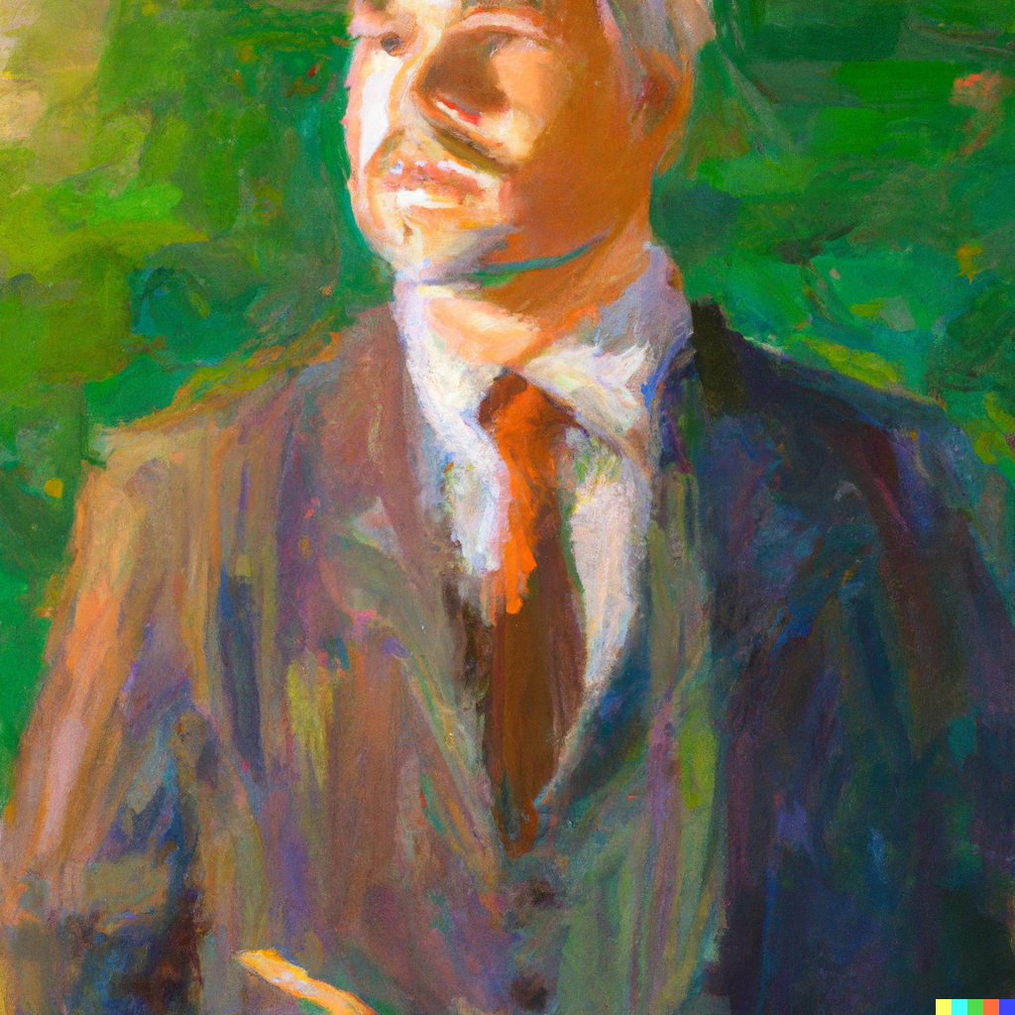
Story Abstraction
사회의 성장을 희망하는, 교육자
AI X BOOKATHON
우리는 어른으로서 꿈과 현실의 괴리감을 가지고 있다. 우리는 그것을 극복하고 사회에 당당히 나아갈 수 있는 방법을 찾는 것이 필요하다고 생각한다.
청소년과 함께하는 사회 속에서 많은 청소년이 꿈을 향해 한 걸음씩 나아가는 그런 사회. 그러한 사회가 되길 바란다 그리고 그러한 사회속에서 우리도 많은 사람이 꿈을 위해 나아갔으면 좋겠다.

Slide 30

Story Abstraction
미움 받는 걸 두려워하지 않는, 낭만주의자
AI X BOOKATHON
하지만 사랑은 나만의 열린 공간이 될 수 없었다. 그건 사랑이라는 이름으로 묶여서 그 안에서 내가 내 안을 자유롭게 채울 나를 위한 공간은 없었을지도 모른다.
용기를 내어주는 사람이 있다. 그 용기는 다른 사람에게 도움을 요청하지 않고 자신이 할 수 있는 최대한의 도움을 필요로 한다.

Slide 31
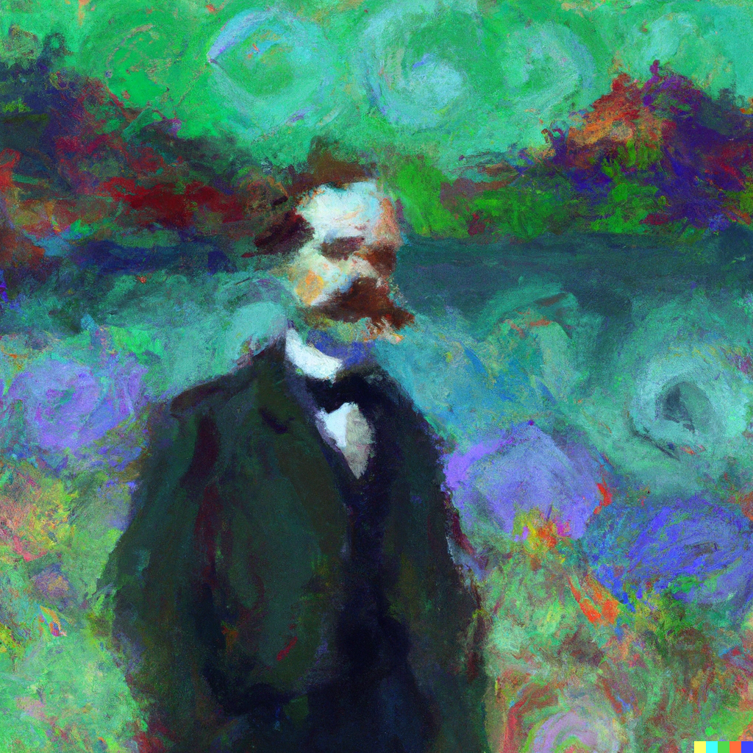
Story Abstraction
자신의 운명을 사랑하고,
그 풍파 속에서 나아가는 철학자
AI X BOOKATHON
나는 나 자신을 사랑하는 법을 배워야 한다. 이 세상에 단 한 사람, 나 혼자뿐인 나, 너 자신을 사랑할 줄 아는 사람이 되어야 한다.
우리는 고통 속에서 용기를 내야 한다. 그 용기는 우리를 더 강하게 만들고, 더 많은 고통을 겪게 한다.

Slide 32

Story Abstraction
제목: 동행
AI X BOOKATHON
하지만 나는 포기하지 않았다.
나는 지금 내가 할 일들로 나를 채웠고,
그 시간을 담대하게 살아가고자 한다.

Slide 33
Reference
[1] Park, S., Moon, J., Kim, S., Cho, W. I., Han, J., Park, J., ... & Cho, K. (2021). Klue: Korean language understanding evaluation. arXiv preprint arXiv:2105.09680.
[2] Holtzman, A., Buys, J., Du, L., Forbes, M., & Choi, Y. (2019). The curious case of neural text degeneration. arXiv preprint arXiv:1904.09751.
[3] Kim, H. J., Cho, S., & Kang, P. (2014). KR-WordRank: An unsupervised Korean word extraction method based on WordRank. Journal of Korean Institute of Industrial Engineers, 40(1), 18-33.
[4] Meister, C., Pimentel, T., Wiher, G., & Cotterell, R. (2022). Locally typical sampling. Transactions of the ACL.
[5] Su, Y., & Collier, N. (2022). Contrastive search is what you need for neural text generation. arXiv preprint arXiv:2210.14140. Vijayakumar, A. K., Cogswell, M., Selvaraju, R. R., Sun, Q., Lee, S., Crandall, D., & Batra, D. (2016). Diverse beam search: Decoding diverse solutions from neural sequence models. arXiv preprint arXiv:1610.02424.
[6] Wiseman, S., & Rush, A. M. (2016). Sequence-to-sequence learning as beam-search optimization. arXiv preprint arXiv:1606.02960.
[7] Vijayakumar, A. K., Cogswell, M., Selvaraju, R. R., Sun, Q., Lee, S., Crandall, D., & Batra, D. (2016). Diverse beam search: Decoding diverse solutions from neural sequence models. arXiv preprint arXiv:1610.02424.
[8] Wilt, C. M., Thayer, J. T., & Ruml, W. (2010, August). A comparison of greedy search algorithms. In third annual symposium on combinatorial search.
[9] Zehlike, M., Bonchi, F., Castillo, C., Hajian, S., Megahed, M., & Baeza-Yates, R. (2017, November). Fa* ir: A fair top-k ranking algorithm. In Proceedings of the 2017 ACM on Conference on Information and Knowledge Management (pp. 1569-1578).
AI X BOOKATHON

Slide 34
AI X BOOKATHON

